Slide 1
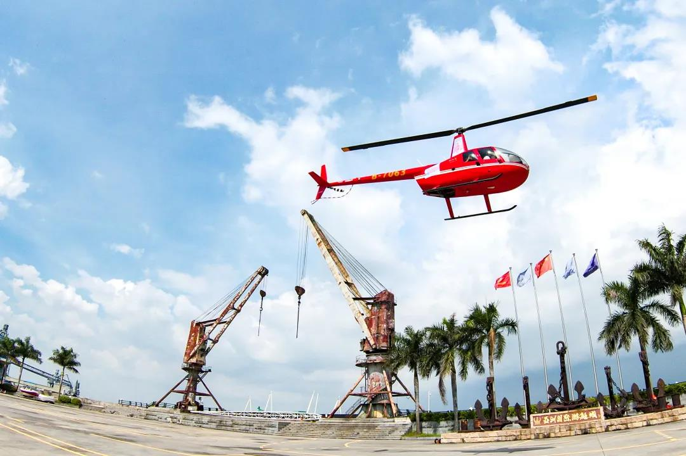
广州游艇码头试驾场地
广州游艇码头试驾场地，位于珠港澳中心【最佳黄金位置】，长150m 宽43m 最宽处60m 总面积约7500㎡ 水泥地面全封闭，距广州市区28公里，距五星粤海酒店5公里，距莲花山旅游景区3公里。场地以东的海滨广场，亦称作五锚广场，与海鸥岛隔海相望。场地特色包含五锚、巨型起重机、大舞台、张拉膜露天餐吧，以及可容纳120人的多媒体会议室。适合举办各类汽车试乘试驾活动。

Slide 2
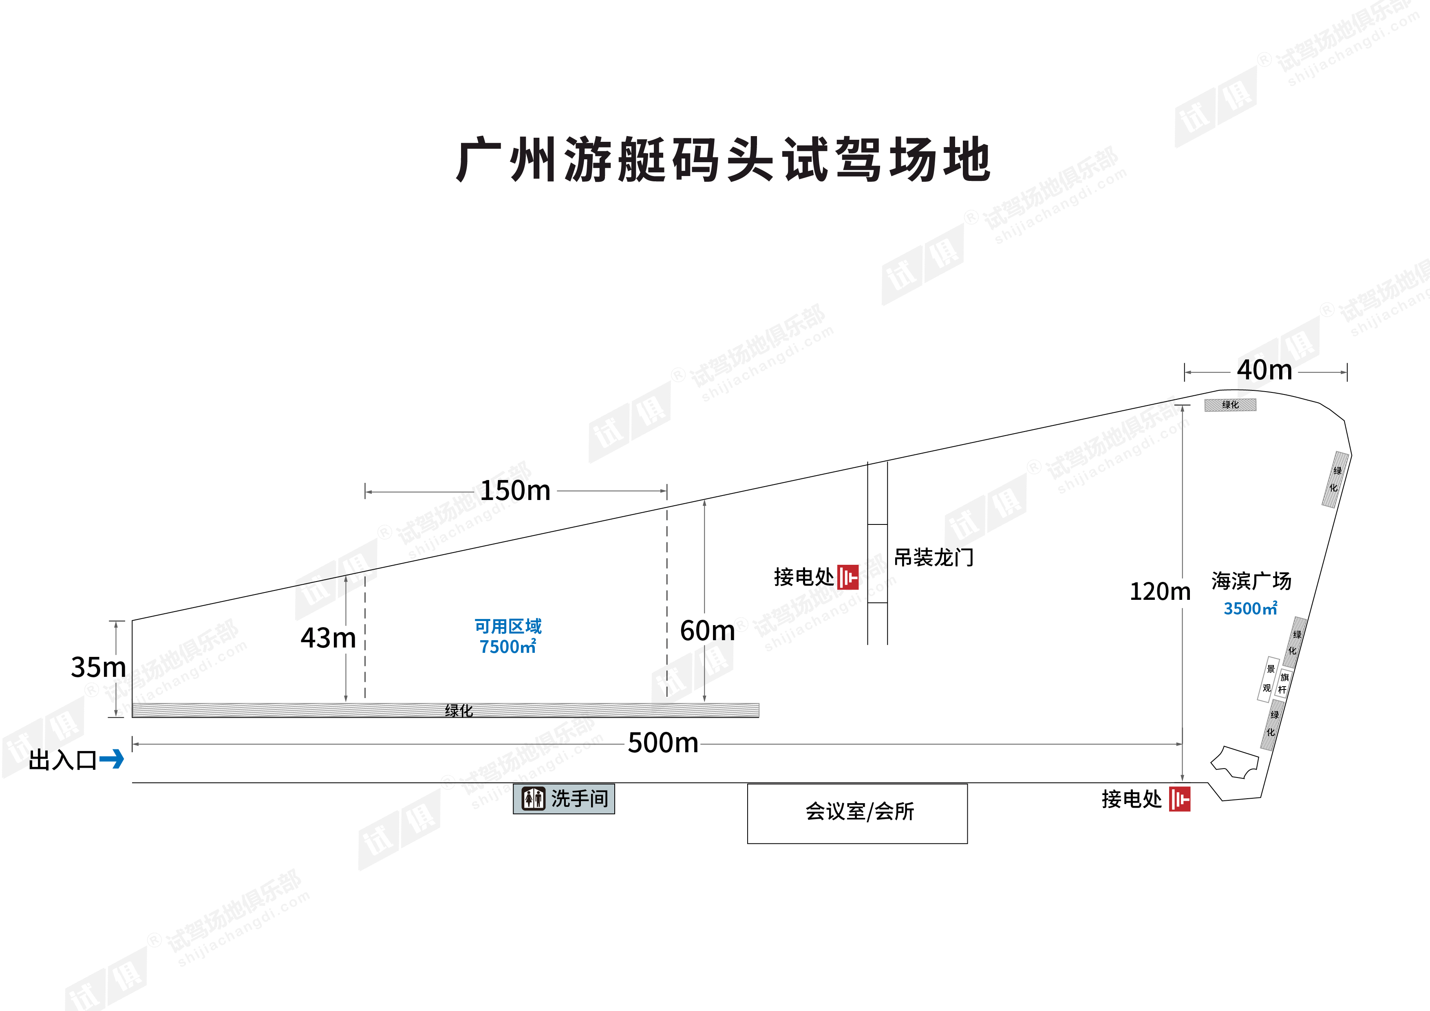
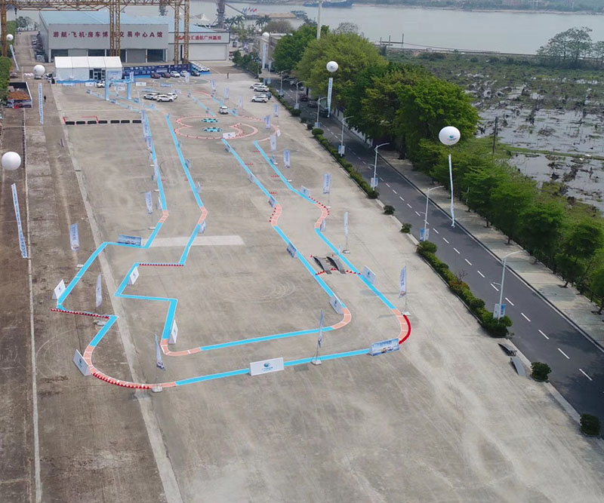
场地费用：3万/天
场地面积 ：长150m 宽43m 最宽处60m 总面积约7500㎡ 水泥地面 全封闭
供电供水：380v/220kw 方便接水
配套设施：停车位 固定洗手间

Slide 3
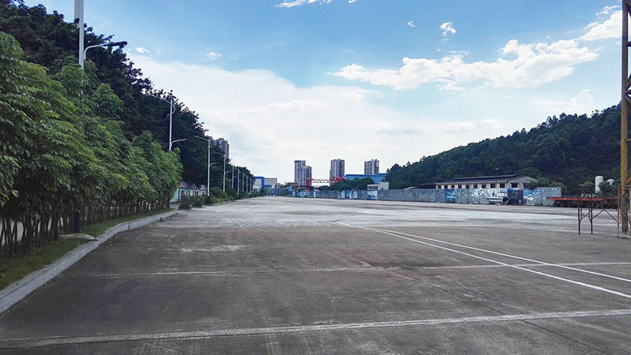
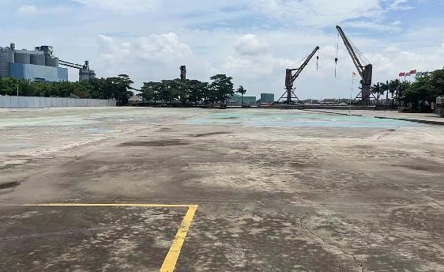
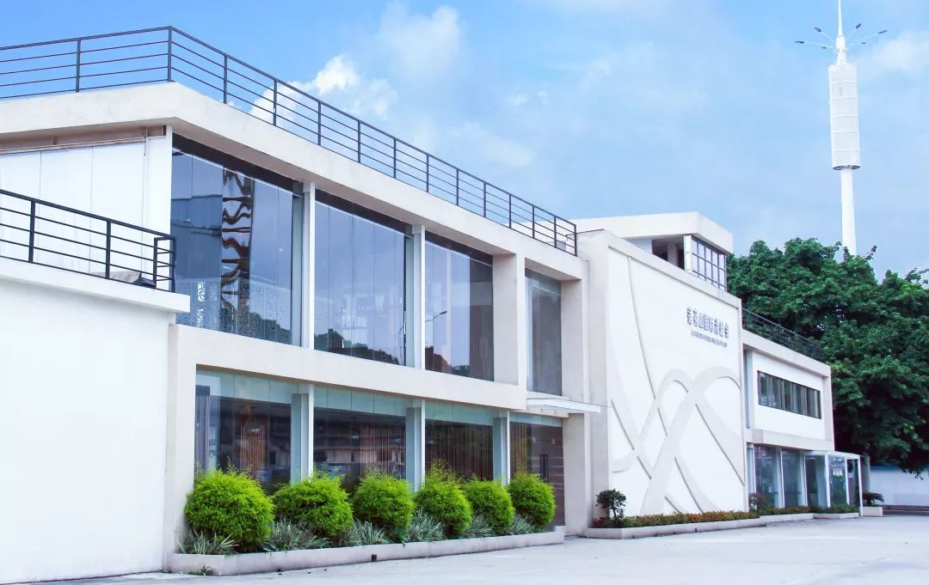
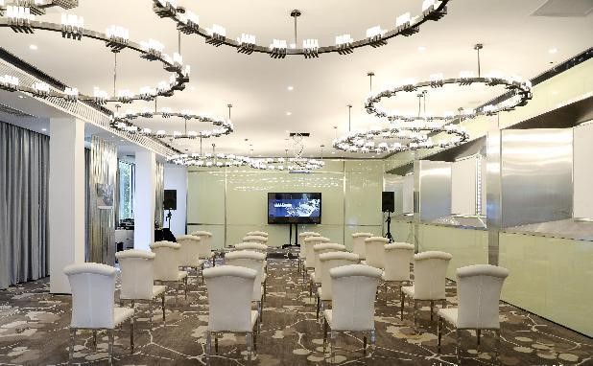
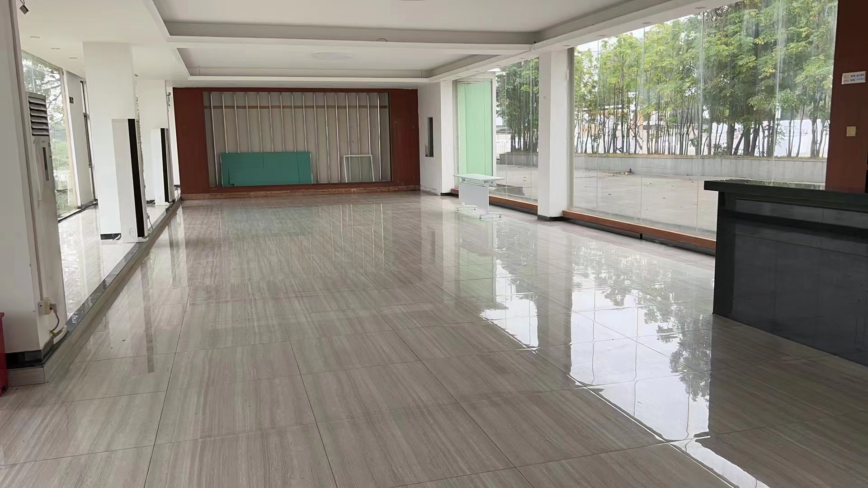
俯拍图
空场图
空场图
会所
会所
会所

Slide 4
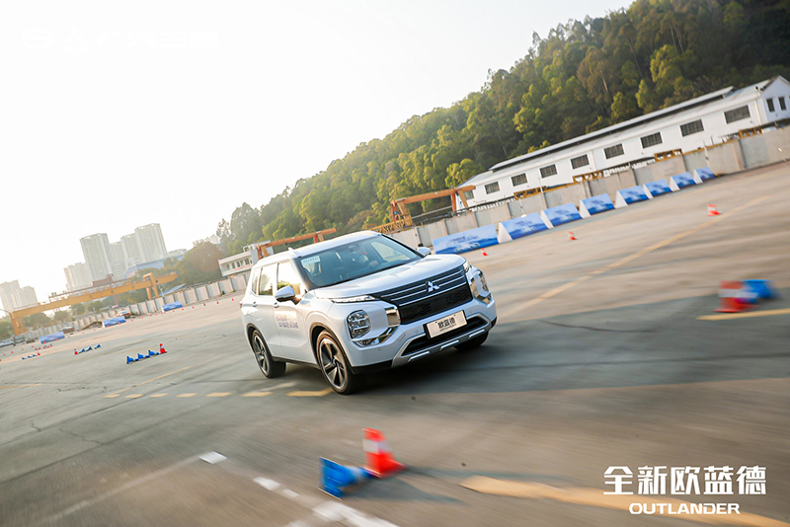
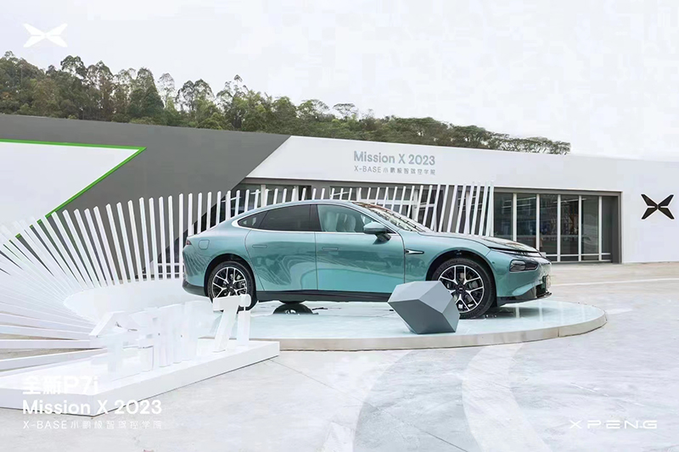
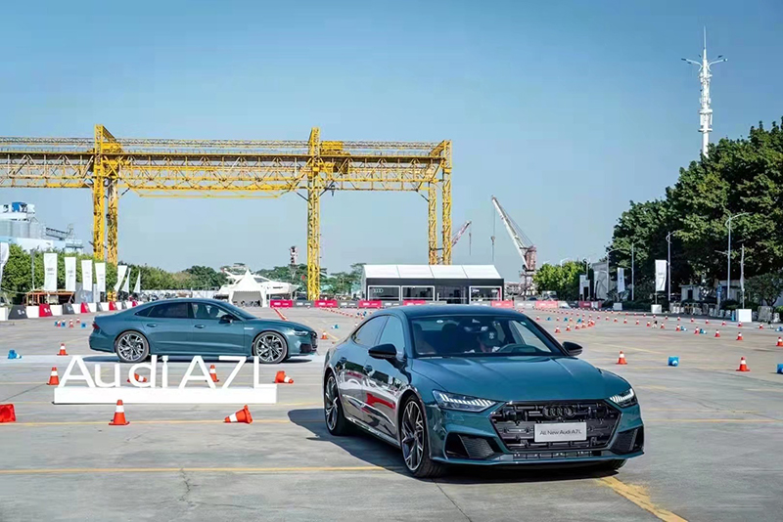
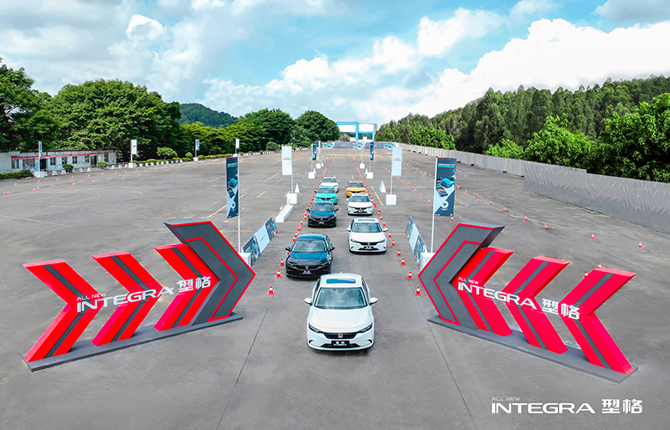
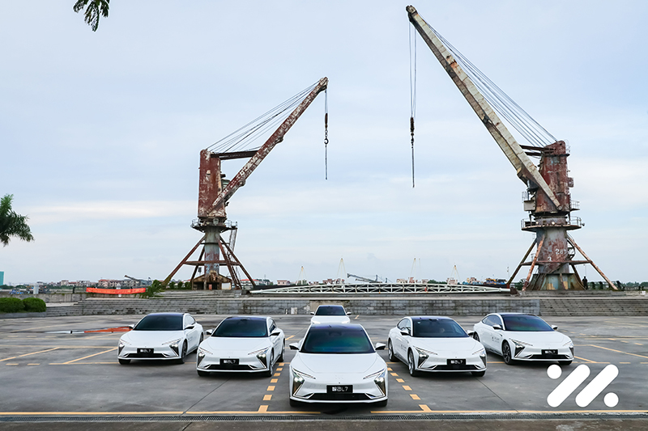
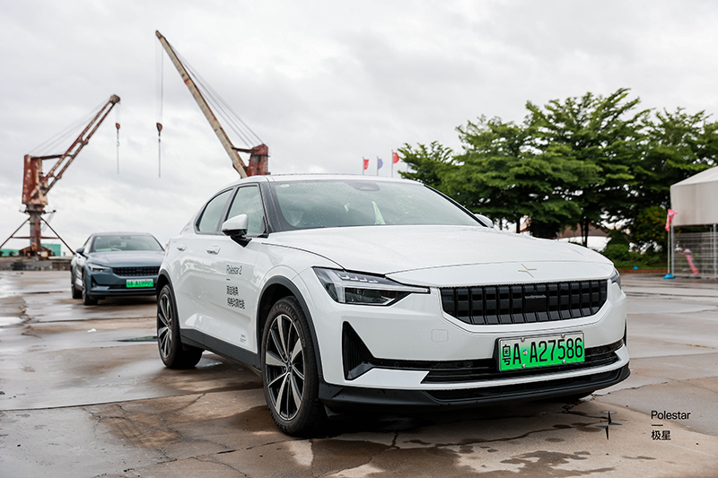
广汽三菱 全新欧蓝德试驾活动
小鹏 全新P7i 极智驾控学院
上汽奥迪A7L 尊享之旅
广汽本田型格 疾速驾控BATTLE晋级赛
智己L7 新世界驾控旗舰 全国区域试驾 广州站
极星Polestar “星”动行动 试驾新体验
城市试驾 广州站

Slide 5
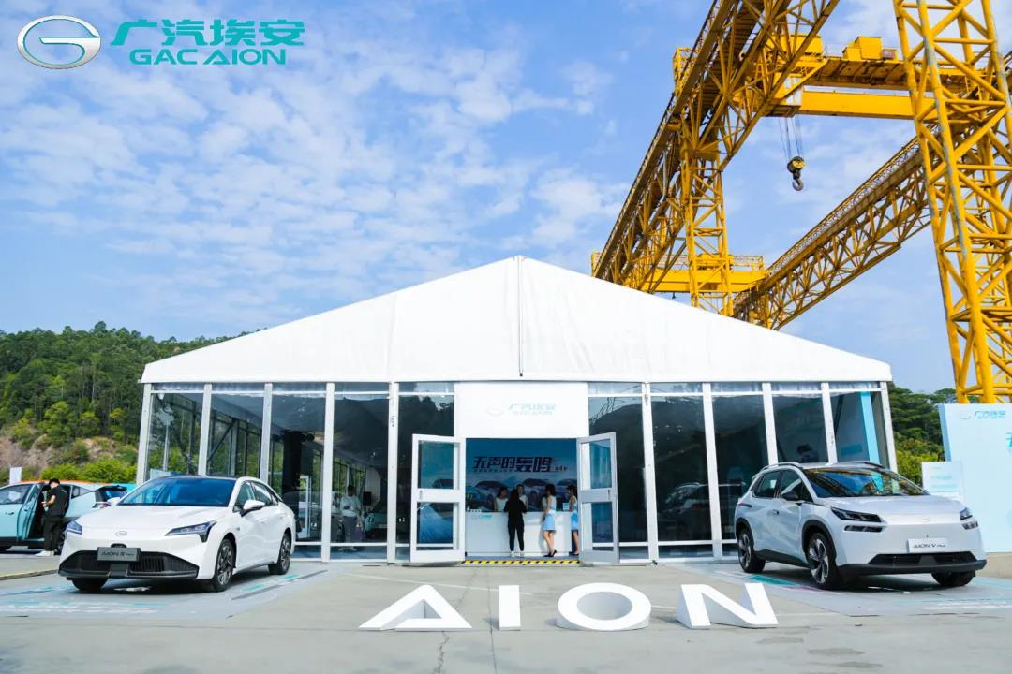
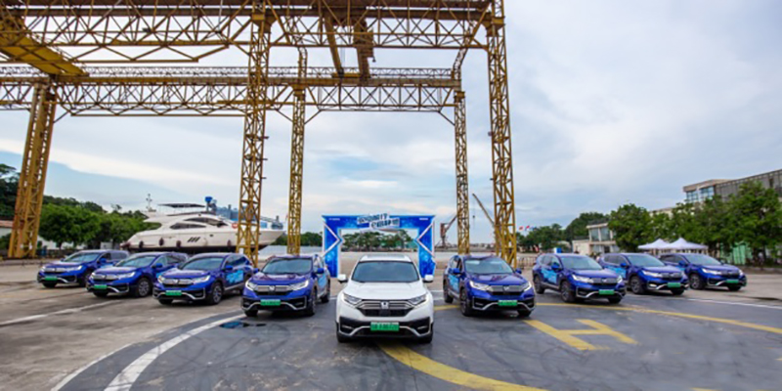
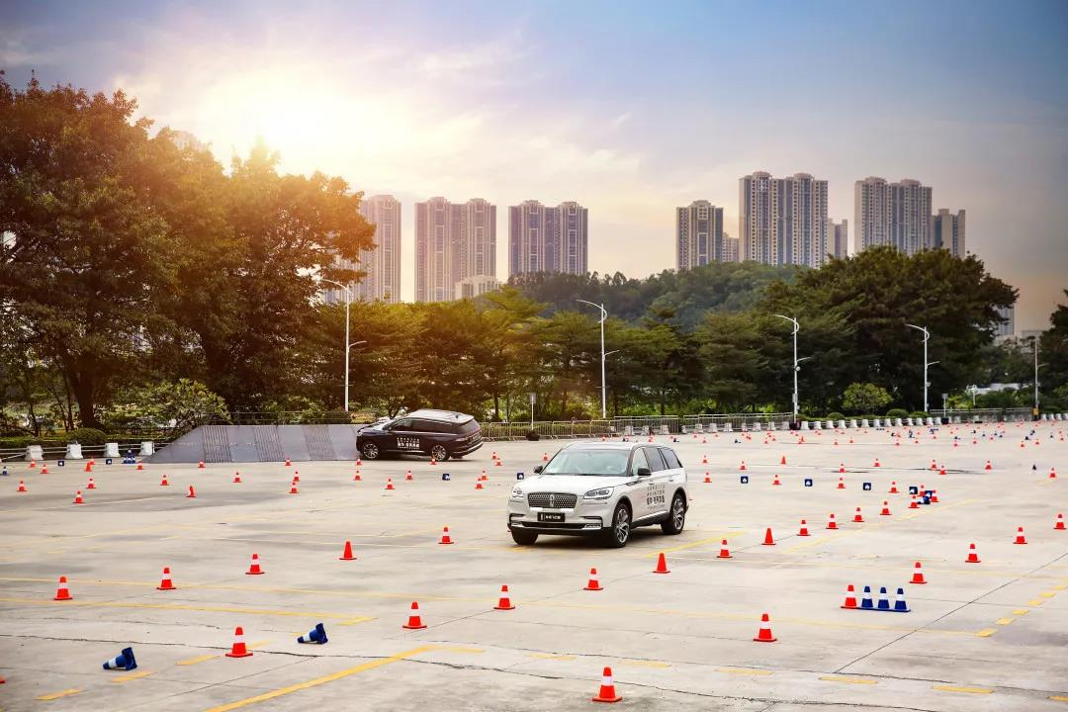
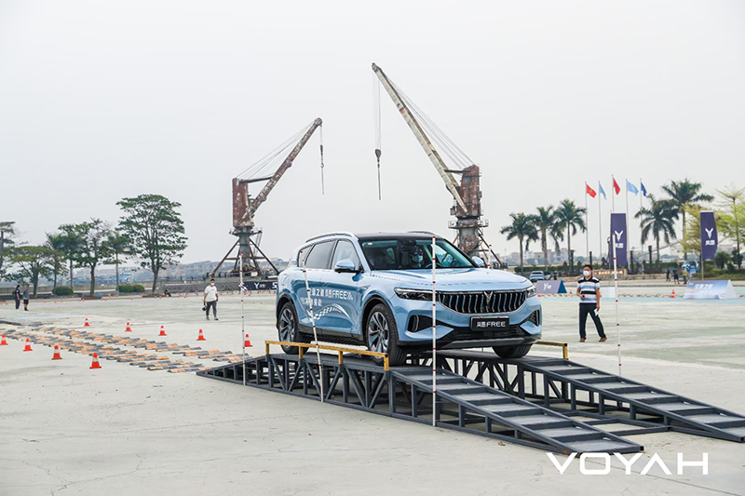
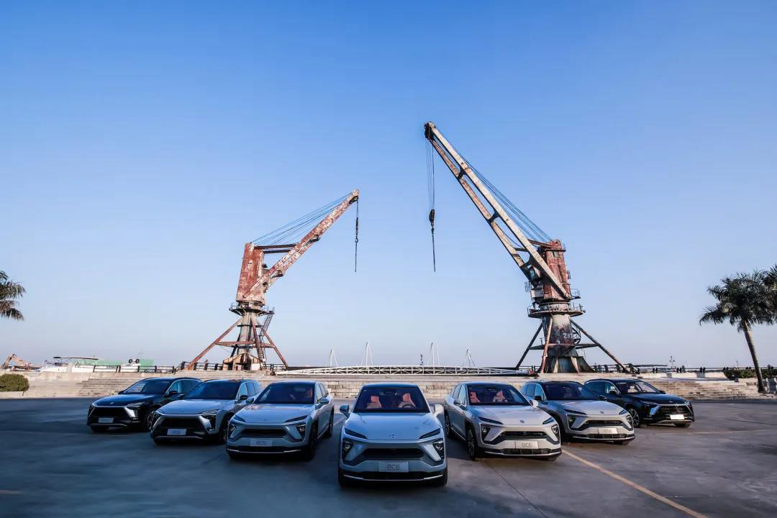
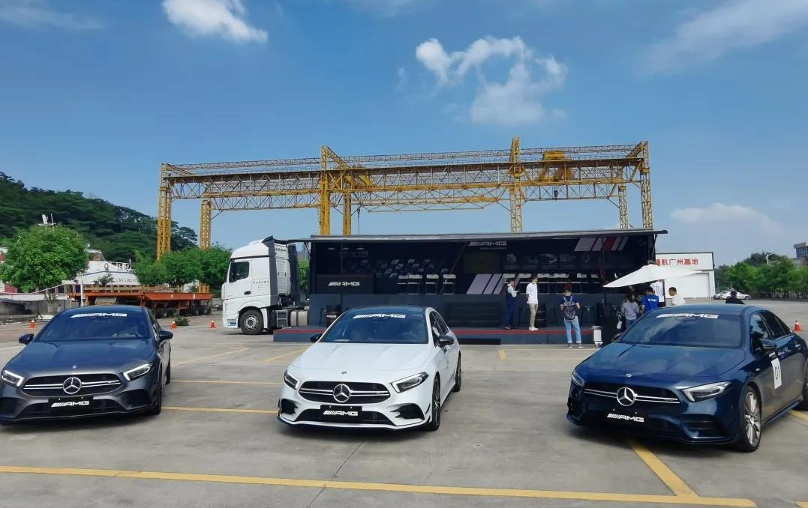
广汽埃安试驾活动
驭电前行·e路静驰 东本CR-V PHEV广州试驾品鉴会
林肯
空悬之道 等你来战
岚图FREE试驾
蔚来汽车试驾活动
梅赛德斯-AMG汽车试驾活动

